Slide 1

2016 PRESENTATION FOR CUSTOMER SERVICE CENTER
Air Management

Slide 2


CONTENTS
01
Air OutBound
02
Air InBound
03
Air Performance
04
Edi

Slide 3
01
Air Outbound

Slide 4

OutBound
Flow
S/R 접수
선청요청서 화주가 포워더한테 선적예약을 하기 위한 전자문서를 접수
자체 MBL NO일 경우에는 LOCAL로 관리되며 항공사와 거래한다
MAWB BOOKING
혼재사 MBL NO일 경우에는 OTHER로 관리되며 혼재사와 거래한다. B/L을 빌려온것/빌려준것 전부 OTHER에 해당된다.

Slide 5
OutBound
Flow
Direct(HBL 입력안함)
화주-선사
포워더에서 발행하는게 아니라 항공사에서 직접발행하여 진행
자체 Console
마스터 1개에 하우스 여러 개로 쪼개서 취함
Co-Load(HBL만 입력)
화주-포워더-선사
보내는쪽에 파트너가 없거나 다른 이유로 다른 포워더한테 화물을 넘김
Neutral : IATA에서 받아서 STOCK 배정하고 자동 생성해서 사용
GENERAL : B/L 번호 수기로 입력
EXPRESS :surrender B/L 개념 사본으로 진행되는 건
선적 스케줄 작성
- 화주가 작성한 것을 토대로 출도착시간 확정
MAWB
MAWB를 근거로 포워더가 발행하고 화주(Shipper)가 HAWB를 받게됨
HAWB

Slide 6
OutBound
중요사항
1. 중량 체크가 엄격하다 화물터미널에 도착 후 중량체크가 실시되고 수출장 서류와 실제 화물과의 오차범위는 10%이며 초과할시 입고가 안됩니다. 중량확인은 세관원과 항공사 직원이 동행하여 확인하고 반입허가를 줍니다
2. 화물의 실중량(Gross Weight)과 부피(Volume Weight/Dimension)로 환산한 두 가지를 비교하여 많이 나오는 쪽(Chargeable Weight)을 기준으로 운임 청구되어집니다. 화물의 실중량(Gross Weight)은 물품에 무게 + 포장무게 순중량(NET Weight)는 물품의 무게 부피(Volume Weight/Dimenstion) 가로 * 세로 * 높이 / 6000

Slide 7
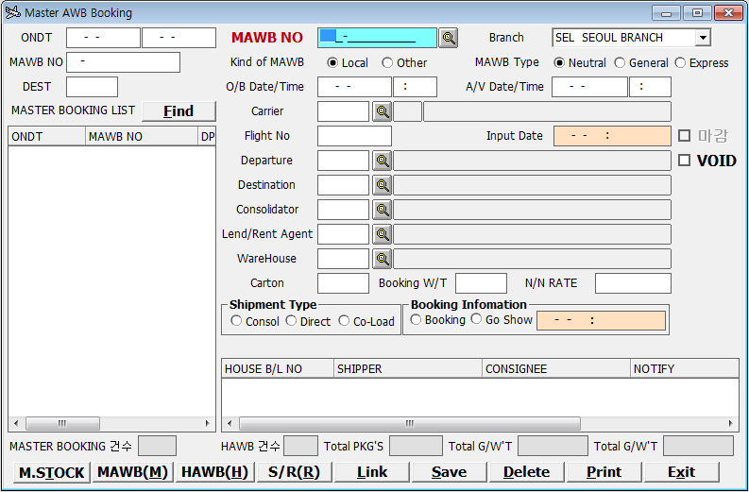
Booking
LOCAL: 우리(자사) B/L OTHER : 대리점에서 빌려오는 경우(Co-Load 일 경우에도 OTHER) Neutral : IATA에서 받아서 STOCK 배정하고 자동 생성해서 사용 GENERAL : B/L 번호 수기로 입력 Carrier : 항공사 3CODE (ex)988) Consolidator : CONSOL하는 주체, 자사에서 Consol 시 자사코드, 대리점에서 Consol시 대리점 코드 Lend/Rent agent : 대리점에서 B/L을 비려올 경우 대리점 코드 Local-Consol : 자사B/L에 Consol건, 마스터 1개 하우스 n개 Direct : 마스터 Single건 마스터 1개 Co-Load : 마스터는 번호만 실제로 하우스 n개로 진행

Slide 8
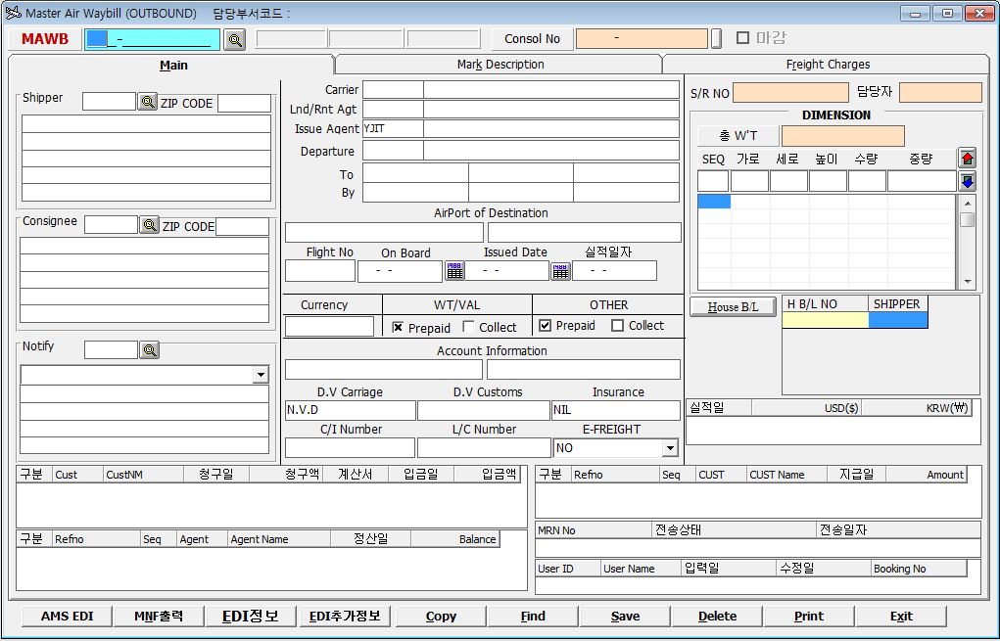
Master B/L
LND/RNT AGT : B/L을 대리점에서 빌려왔을 경우와 빌려주었을 때 대리점 코드를 입력 WT/VAL, OTHER : 운임지불방식이며 AAF에 대한 P/C, Other 운임에 대한 P/C 구분을 체크 Demension : 가로 * 세로 * 높이 * 수량 = 중량의 총 W’T의 합을 표기 화물의 실중량(Gross Weight)과 부피(Volume Weight/Dimension)로 환산한 두 가지를 비교하여 많이 나오는 쪽(Chargeable Weight)을 기준으로 운임 청구됨 D.V Carrier, D.V.Customs, Insurance 보험료 등을 표기 N.C.V(No Commercial Value) : 상업적 가치가 없음. 견본품이고 재판매용이 아니라는 것을 신고(샘플) N.V.D(No Value Declared) : 종가요금 해당없음, 가격가치신고 없음, 보험 및 과세의 기준이 되는 물품가치에 대한 신고가 필요없음을 의미 NIL(None, Nothing) 없음

Slide 9
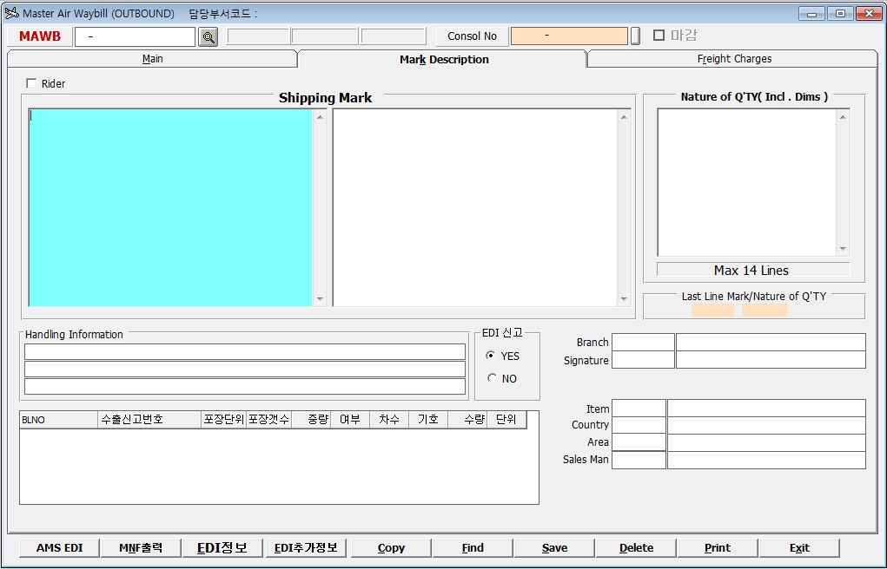
Master B/L
Shipping Mark : 9줄이 이상될 시에 RIDER 체크되고 RIDER로 별도로 출력하게 됩니다. 이때 비엘에 SHIPPING MARK 를 찍지 않고 라이더에만 표기가 됩니다. Handling Information : F1~F4 Function 키로 자주 쓰는 항목이 추가되어 있습니다. Branch, Signature : 출력시 표기되는 항목이며, Branch별로 거래처 코드와 연계해서 Agent Iata Code를 표기해줍니다. Branch는 실적 출력시에서 Branch 별로 나뉘어 출력하게 되어 있습니다. 해당 지사코드 입력 Nature of Q’TY : 최대 14줄까지 입력가능하며, Dimension이 입력되어 있으면, 마지막줄에 표기됩니다.

Slide 10
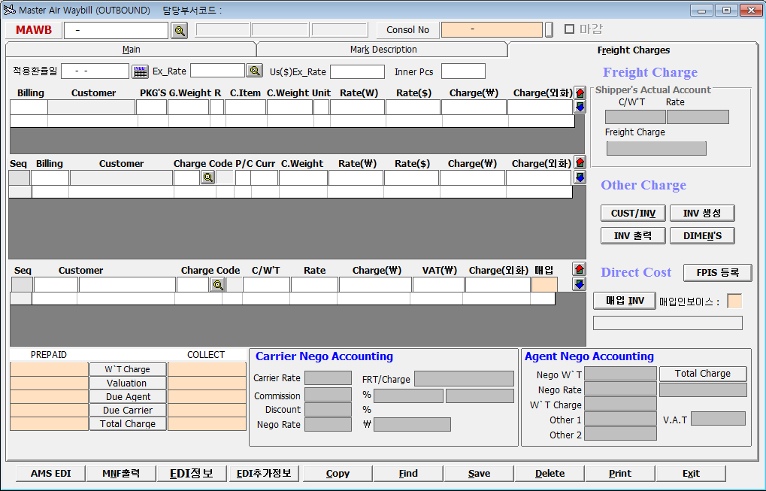
Master B/L
Freight Charge(AAF) : 수량,Gross Weight,Rate Class.Chargeable Weight,단가를 입력하면 자동으로 환율에 맞게 계산되어 표기가 됩니다. 만약에 IATA Tariff에 등록이 되어있다면 등록된 금액으로 표기합니다) Other Charge : P/C 구분 필히 입력하여 체크해야하며, Other Charge 운임을 입력하여 저장합니다. Direct Cost : 매입/지결 입력하는 부분이며, 모든 운임코드 입력이 가능합니다. 여러 청구처를 작성할 수 있으나, 동일한 운임코드로 청구는 불가합니다. Shipper’s Actual Account : Direct시에만 사용가능하며, 실화주에서 운임 청구시 Rate조절하기 위해 사용 Carrier Nego Accouting : 항공사 정산을 위한 항목이며, 기본 AAF 입력한 내용 그대로 표기되나, Commision, Discount, Nego Rate 등을 반영하여 사용 Agent Nego Account : Other 건에서만 사용되며, 항공사 정산처럼 대리점에 정산하는 항목

Slide 11
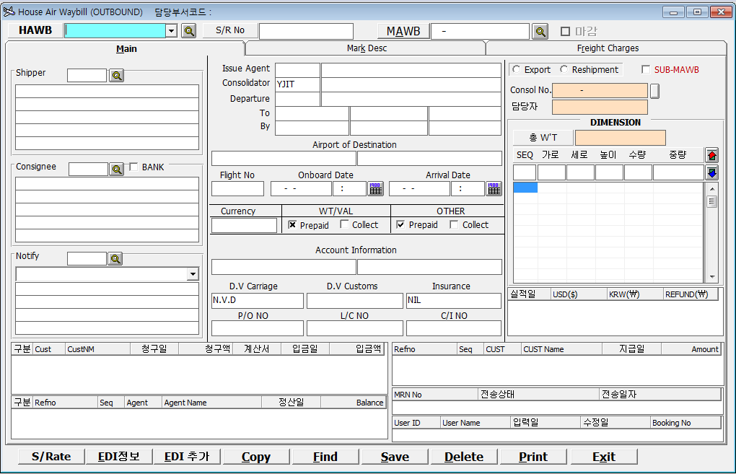
House B/L
Master B/L 과 입력방식은 동일 Consol 건일때는 Consolidator가 자사코드를 입력하게 되고 Issue Agent에는 입력을 하지 않는다. Coload 건일 경우에는 혼재사(대리점)코드를 입력하게되고 Issue Agent에는 자사코드를 입력한다. 이렇게 입력되어야 하는 이유는 서로 주고받고 청구하는 주체가 다르기 때문이다.

Slide 12
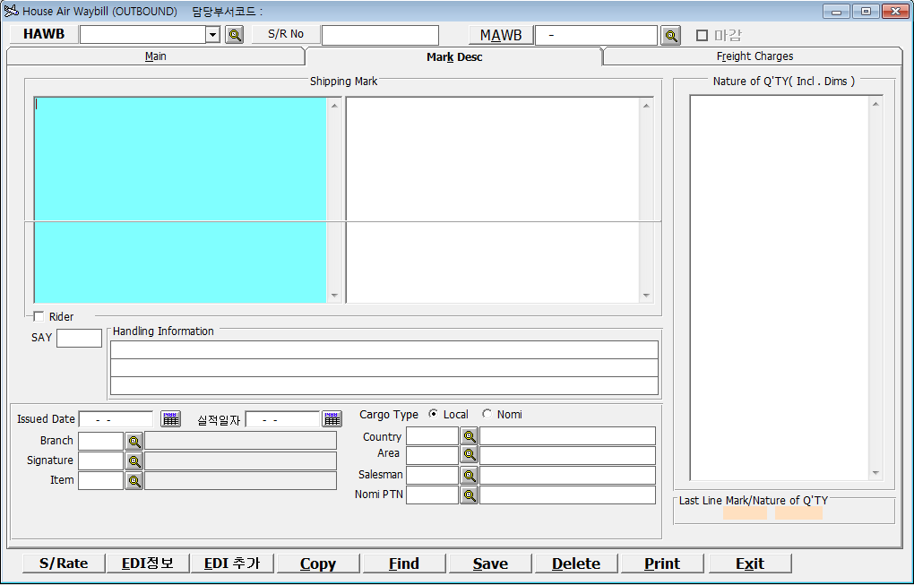
House B/L
마스터 Mark Description 란과 항목 동일 Nomi PTN : 일단 한국내에서 운송사가 결정되어 운송하는 경우에 LOCAL, 해외 파트너가 결정해줘서 운송을 일임하게 되면 NOMI로 표기한다.

Slide 13
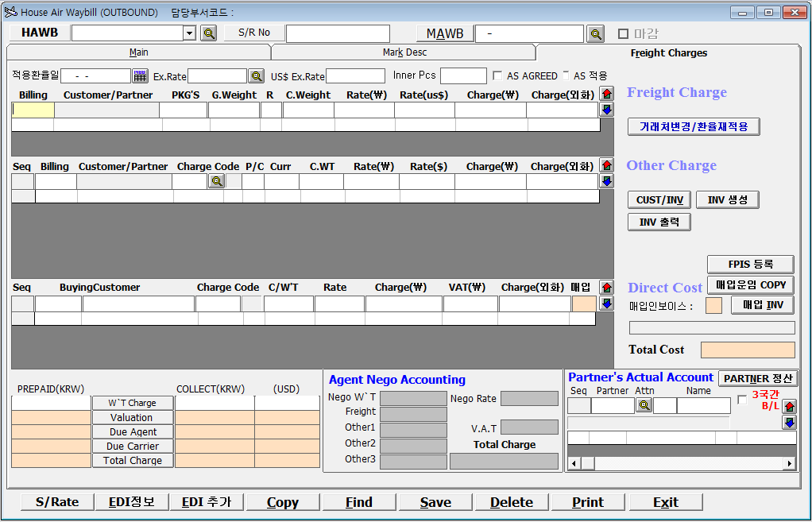
House B/L
운임 입력은 동일하나 Master에서 항공사 정산할 때 사용되는 코드는 C로 시작되는 EX)CFSA 등의 운임 코드를 사용 했는데 House에서는 A로 시작되는 EX) AAF,AFS,AHCV 등의 운임코드를 사용해야 합니다. 일반적으로 이렇게 입력하지만 C는 항공사, A는 AGENT 를 뜻합니다. Demension이 입력되어 있다면, Gross Weight만 입력하면 값을 비교해서 Chargeable Weight에 표기됩니다. Partner’s Acutal Account : Partner정산 하는 업체를 관리하는 항목입니다. 파트너 정산 관련 리스트 등의 모든 항목에서 해당 거래처코드를 참조 합니다. 파트너 정산에 입력된 파트너 정보를 불러오려면 Partner Actual Account에 해당 파트너 코드가 입력되어 있어야 합니다. Agent Nego Accounting : House에서는 Coload건 일 경우에만 활성화 됩니다.

Slide 14
02
Air Inbound

Slide 15
InBound
Flow
Routing 경로,노선
Order 지시
포워더를 통해서 수출 측에서 사전정보를 파악하는 것 NOMI인지 LOCAL인지 여기서 결정한다
Routing Order
발송 통지서
PRE ALERT
파트너 측에서 미리 적하목록 정보를 알수있게 NOTICE 해준다

Slide 16
InBound
Flow
MAWB/HAWB
출발지에서 적하목록을 전송하고 해당 정보를 토대로 비엘을 입력한다.
I/V,P/L등 도 받아서 확인 후에 입력한다
L/C 건일 경우에는 은행가서
실제 화물의 입항을 예고하여 조치할 부분이 있으면 처리하라는 통지서
EX)수입금액이 크면 자금이나 물류비 등을 미리 준비할 수 있도록 함
화물도착통지
Arrival Notice
A/N 등록
Delivery Order
D/O 신고
Delivery Order
물건이 도착하니 물건을 빼가도록 신고

Slide 17
InBound
중요사항
1. 부킹을 따로 하지 않는다
2. 마스터로 청구를 하지 않고 하우스 단위로 작성한다

Slide 18
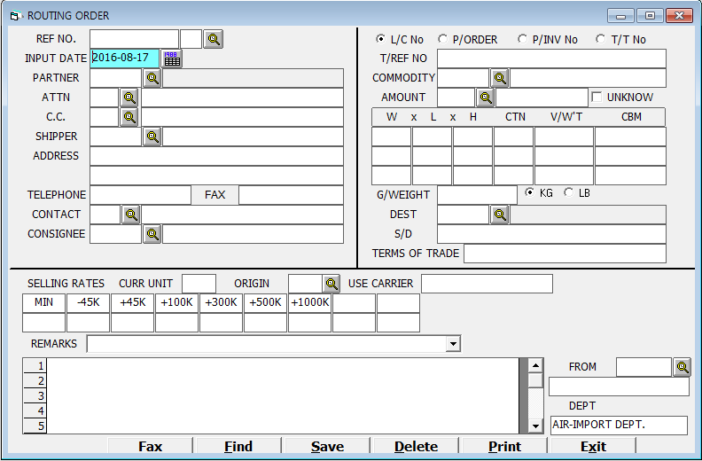
Routing Order
수출지에 사전정보를 포워더를 통해서 파악하는 용도로 사용합니다. REF NO는 저장시 자동으로 생성이 됩니다. CONSIGNEE을 입력하시고 조건(L/C NO, P/ORDER, P/INV NO, T/T NO)를 선택하시고 거기에 해당되는 내용을 T/REF NO 필드에 입력을 하시면 되지만 따라 관리 하지 않으니 입력을 안해도 무관 COMMODITY는 취급품목=ITEM코드를 입력하면 된다. AMOUNT는 금액단위와 금액을 입력하고 Demension이 있을 시에는 Demension을 입력하면 된다. S/D(SHIPPING DATE), TERMS OF TRADE(화물운송조건) SELLING RATES는 운임적용금액을 입력하시고 REMARK사항이 있을시에는 REMARK란을 이용하시 면 됩니다. 그리고 저장을 하시면 됩니다.

Slide 19
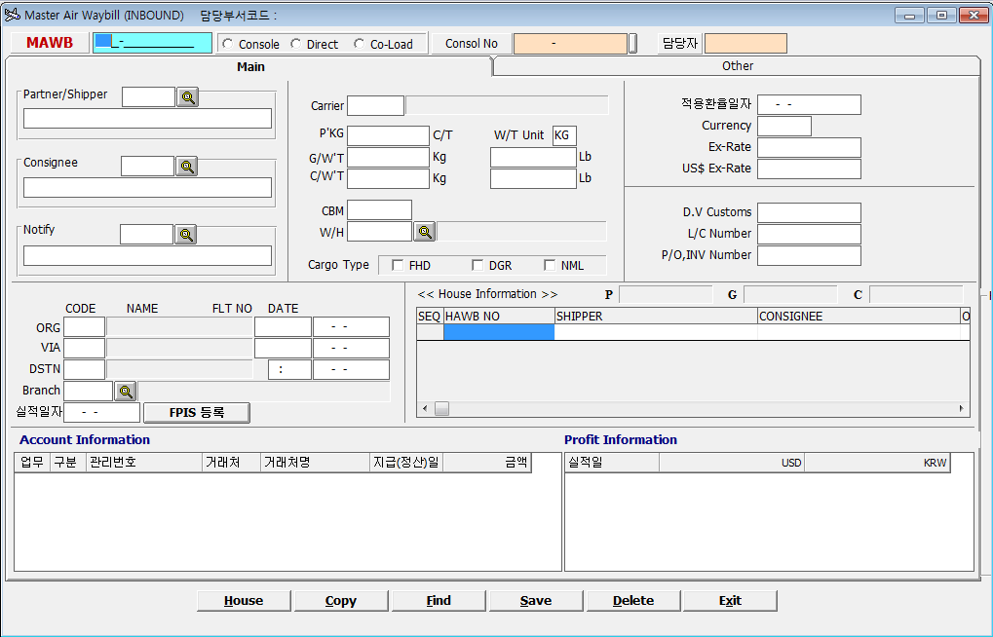
Master
수입의 경우에는 별도로 부킹을 진행하지 않습니다. CONSOL,DIRECT,CO-LOAD 만 선택하고 진행합니다. 수출과 마찬가지로 기본 항목만 넣고 수입에서 운임청구 등을 진행하지 않습니다. D. V. Customs는 Dry Van 액체화물 또는 온도 조절이 필요하지 않는 것을 뜻합니다.

Slide 20
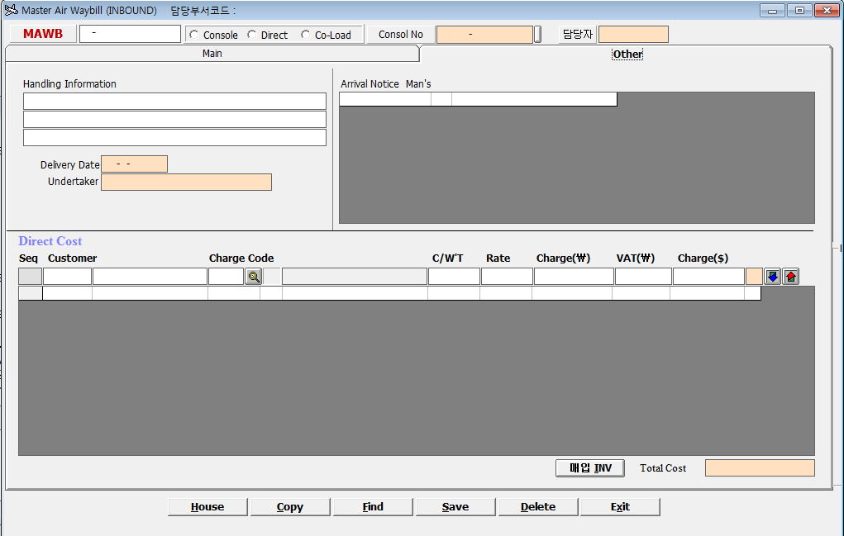
Master
수입에도 마스터에 Direct Cost를 사용하는 항목은 있으나 현재 사용하는 업체는 없습니다. 수입의 경우에는 다이렉트로 진행하더라고 매출청구를 하기에 하우스에 동일 마스터로 저장하여 하우스 청구를 합니다.

Slide 21
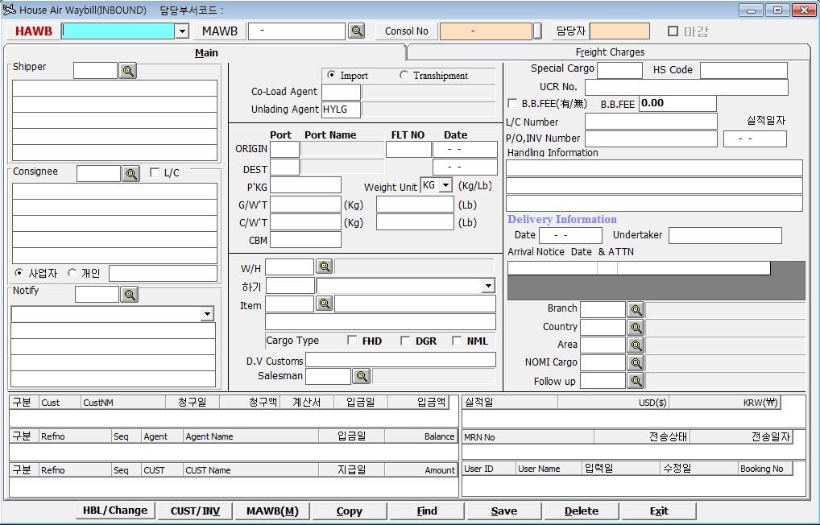
House
기존 수출과 동일하게 입력하면 됩니다. L/C(Letter of Credit) 신용장거래시에는 은행명을 기입하면 됩니다. Co-Load일때만 Co-Load Agent에 입력하고 그 외의 경우에는 입력하지 않습니다. B.B FEE(Break Bulk) Handling Charge 청구 방식은 비슷하구요 파트너간 Profit 항목이었으나 현재는 혼재화물에 대한 EDI비용을 대신 내준다는 의미로 변질되어서 사용되고 있습니다. 유/무에 대해 체크하고 금액 입력하면 됩니다. HS Code 국제통일상품분류체계(Harmonized Commodity Description and Coding System)의 약칭으로 무역거래상품을 숫자로 분류 하는 것으로 이 숫자가 낮을수록 관세가 낮아진다.

Slide 22
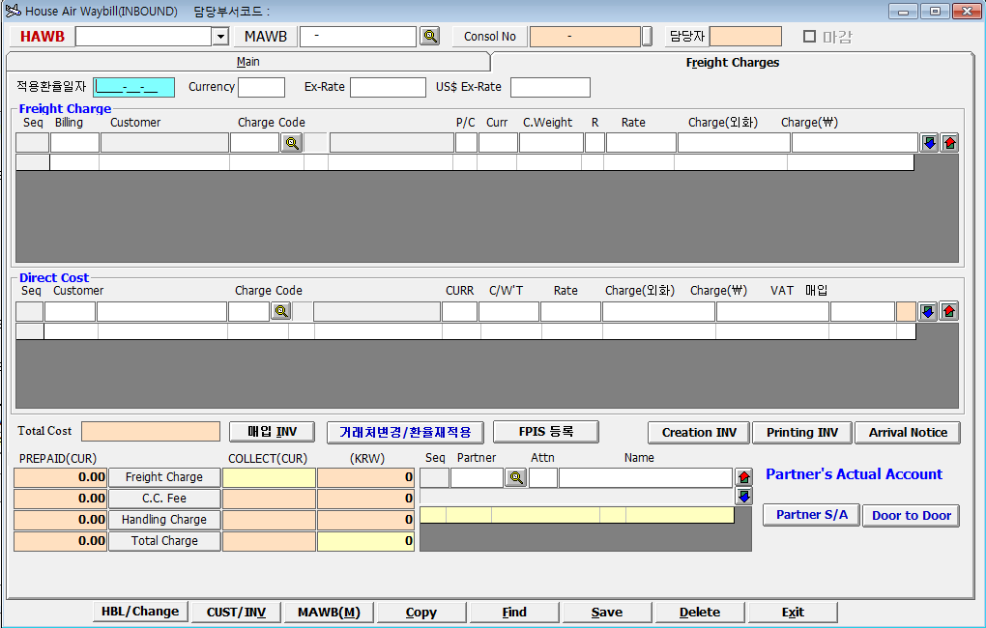
House
C.C.FEE 가 있을 경우에는 Freight Charge 에 AAF다음으로 입력하면 됩니다. C.C FEE는 Collect Charge로 수입되어 질 경우 한국의 업체는 환율 변동에 대한 환차손을 받는 금액입니다. 계산식으로는 CHARGE 의 5%를 보편적으로 받게 됩니다. Door to Door : 말그대로 문에서 문 운송사에서 지정된 장소와 시간에 방문해서 화물을 픽업하고 수하인한테 직접 배달하는 경우. 택배와 비슷. 관세는 정형화된것은 아니고 합의에 따라서 수출자가 관세를 낼 수도 있는 경우

Slide 23
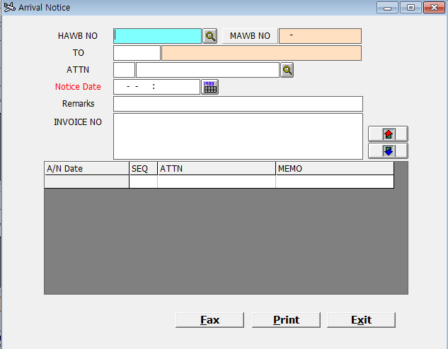
Arrival Notice
화물도착통지(A/N : Arrival Notice) 실제 화물의 입항을 알게됨으로써 사전에 조치할 부분이 있으면 처리하는 것 A/N을 받고나서 자금 등을 준비하면 된다. 표기된 대로 입력 전부다 수기로 입력하고 출력하는 용으로 사용

Slide 24
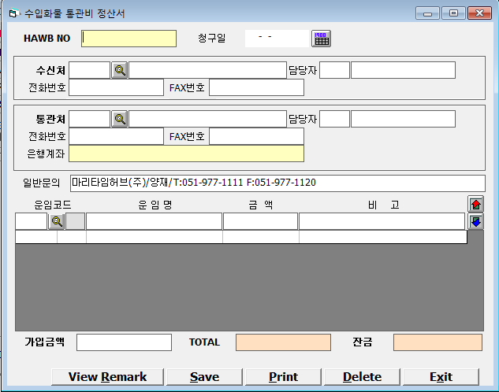
통관비 정산서
화물이 도착하면 통관비 정산서를 작성해서 보내주게 됩니다. 해당 화면에 그대로 다 표기해서 입력하면 됩니다.

Slide 25
03
Air Performance

Slide 26
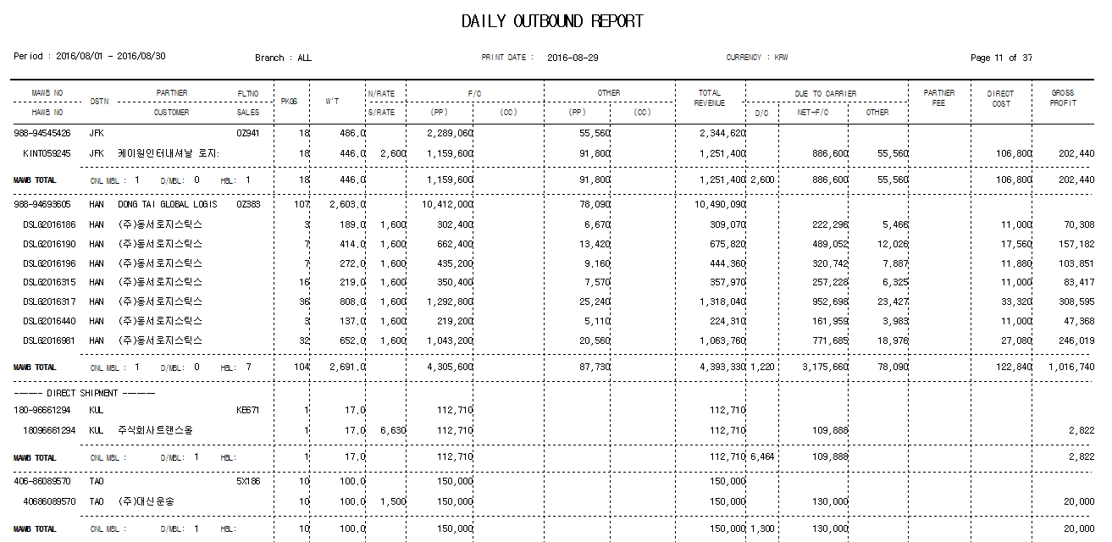
Perfermance
Outbound
Freight Charge + Other Charge = Total REVENUE DUE TO CARRIER + DIRECT COST +PARTNER FEE = Total Cost REVENUE + Total Cost = Profit

Slide 27
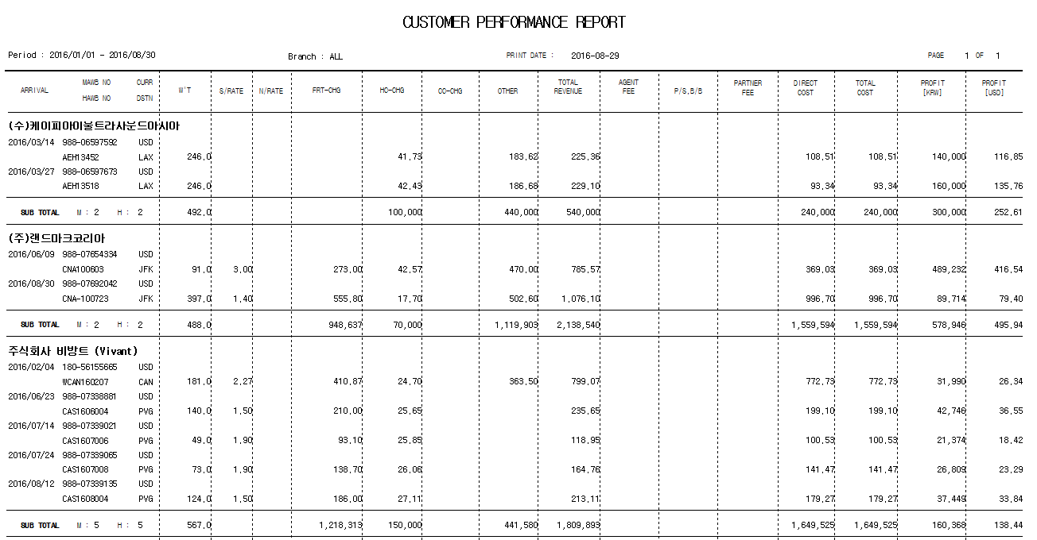
Perfermance
Inbound
Freight Charge + Other Charge = Total REVENUE DUE TO CARRIER + DIRECT COST +PARTNER FEE = Total Cost REVENUE + Total Cost = Profit

Slide 28
04
Edi

Slide 29






EDI
항공수출적하목록
취합
FWB
FHL
취합데이터
FWB
FHL
FWB
FHL
포워더
취합데이터
취합

Slide 30

EDI
항공수입적하목록
하기신고
D/O전송
취합
하기신고
D/O 전송
취합데이터
D/O 전송
포워더
취합데이터
하기신고
취합

Slide 31
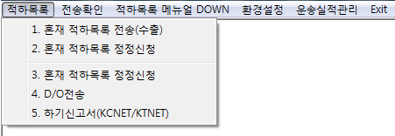
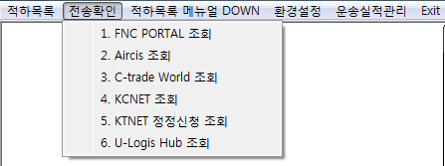
EDI
적하목록 메뉴
적하목록 Menu 전송 메뉴 5가지 적하목록 수출 적하목록 수출정정 적하목록 수입 정정 D/O 전송 하기신고 전송확인 FNC PORTAL (http://portal.fwdnet.co.kr) – 모든 전송관련 전송조회 KCNET 조회(http://ecplatform.co.kr) – 수출 적하목록 통합, 수입 적하,하기신고 조회 KTNET 정정신청 조회(ftp 응답 받고 진행) – 정정 신청조회 U-Logis Hub 조회 (https://www.ulogishub.com) – 수출,입 적하 조회 하기신고 조회 관세청 응답서(http://logis.klnet.co.kr/cyberdesk/cusres/cusres_form.asp) –KLNET 업체 정정 조회

Slide 32
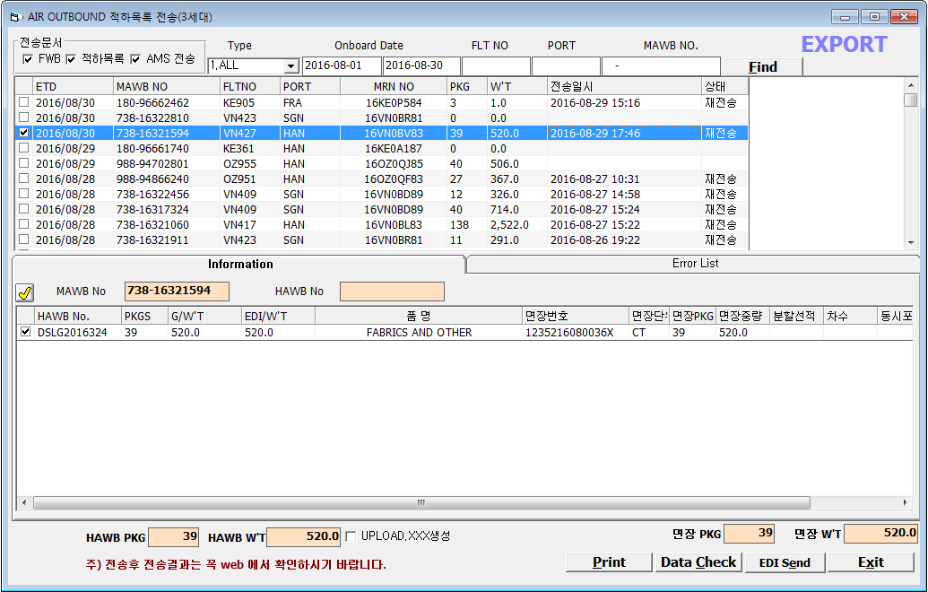
EDI
항공수출적하목록 전송
수출 적하목록 전송 FWB, 적하목록, AMS 각각 해당 건 체크해서 전송 FWB : 마스터 다이렉트 건 전송, 적하목록 : 국내 세관 전송 AMS : 미세관 전송(해외 세관 전송) 해당 데이터 체크 후 EDI Send 모든 수출의 전송은 AIRCIS or KCNET(Ecplatform)을 통해서 전송 된다. AIRCIS는 해양수산부로 이관예정

Slide 33
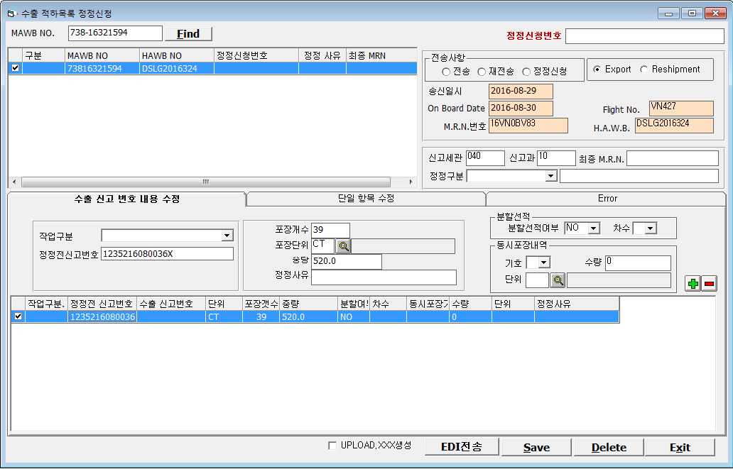
EDI
항공수출적하목록 정정
수출 적하목록 정정 신고 세관, 신고과, 최종MRN 번호 UNIPASS에서 체크 후에 입력 정정 구분에 따라 수정, 삭제, 추가 가능 작업구분은 B/L추가, 먼장추가, 삭제 면장 정정 등으로 구성 정정 사유 입력 후에 단일 항목 수정하고 전송하면 된다.(단일 항목으로는 중량, 개수 비엘번호 등등이 있다) 중요점은 B/L 추가의 경우에는 단일 항목 수정에 기입하지 않는다.

Slide 34
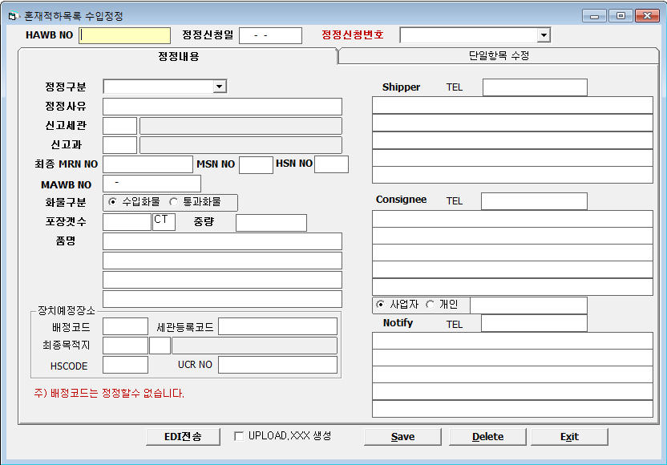
EDI
항공수입적하목록 정정
수입 적하목록 정정 3세대 전송부터 수입은 출발지에서 전송하고 포워더가 전송하지 않는다. 단! 적하목록 정정, 하기 신고 등은 포워더가 직접한다. 수입의 경우 추가, 삭제, 정정 3개로 구분됩니다. 여기서 하우스 추가의 경우와 품명 정정 2가지 항목에 한해서만 항공사로 취합됩니다. 결과 확인 또한 항공사에 직접 전화해서 확인해야 합니다. 세관으로 들어갈 경우에 문서 받지 않고 오류 발생합니다. 2가지 항목의 경우에는 항공사에서 취합해서 보내야지만 세관에서 받아 줍니다. 그 외의 건은 세관으로 direct 전송됩니다. 해당 화면에 해당 항목들 B/L화면에 입력된 것 그대로 기입해 줍니다.

Slide 35
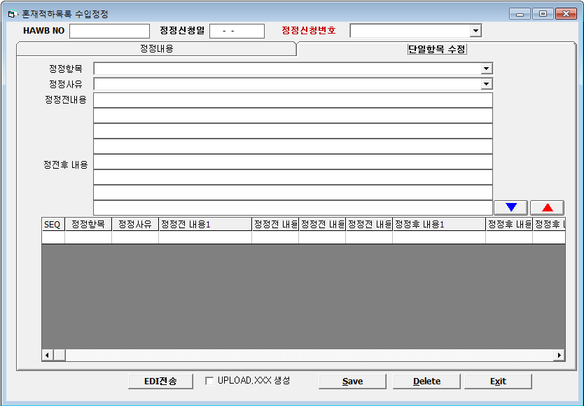
EDI
항공수입적하목록 정정
수입 적하목록 정정 정정 항목 기입하면 됩니다. (ex 하우스 번호, 품명, 수량 등등) 정정사유 마찬가지 입니다. (ex shipper 측 착오, 적하목록 단순 기재 오류 등등) 정정전 내용, 정정후 내용 순서대로 입력하면 됩니다. 가장 자주 발생하는 사용자의 잘못된 기재는 수입에서 통과화물로 하는 경우 I -> T 형식으로 입력해야하나 수입화물 -> 통과화물 이렇게 한글로 입력해서 연락오곤 합니다.

Slide 36
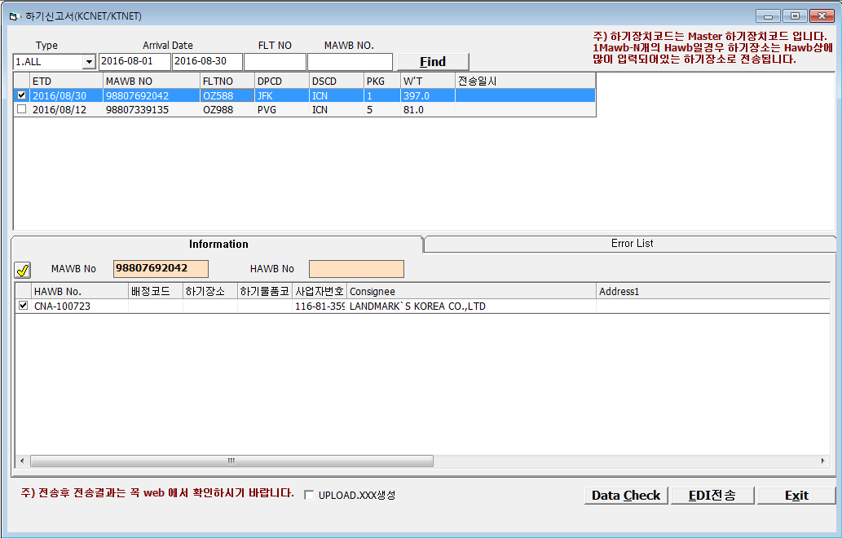
EDI
하기신고서 전송
하기신고서 전송 입항전 3시간 전에 전송하면 됩니다. 하기 신고는 D/O 물건을 뺴올때 원하는 하기 장소에 물건을 내려서 창고로 인도받아서 가져오기 위한 신고입니다. 기본적으로 신고를 하지않았을 시에는 항공사로 배정되게 됩니다. 미리 신고하지 않아서 항공사로 배정된 경우에는 경우에는 운임비가 별도로 발생하게 됩니다. 하기 장소가 입력도지 않았을 시에 전송되지 않습니다., 하기 신고는 각각 대한항공, 아시아나항공에 따라서 조회하는 사이트가 나뉘게 됩니다.

Slide 37
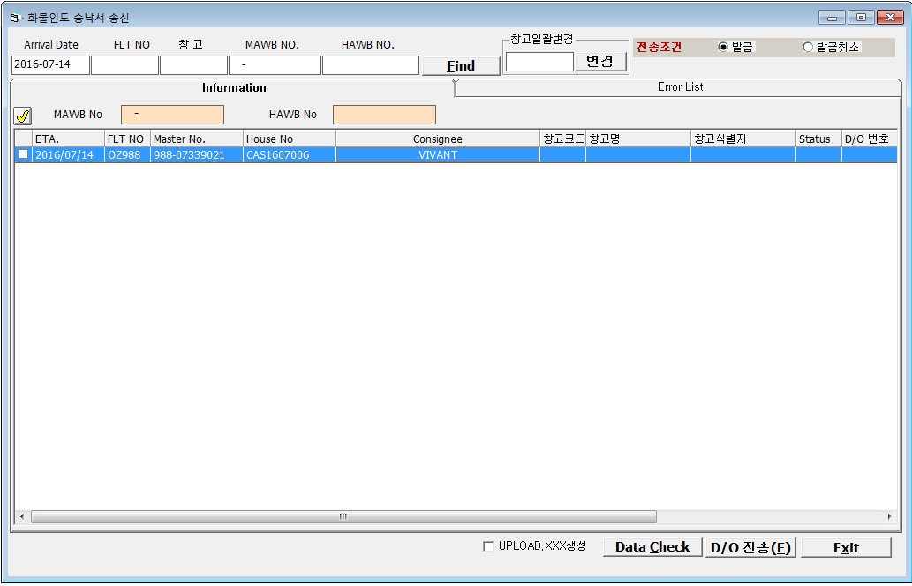
EDI
D/O 전송
D/O 전송 하기 신고를 한 후에 물건을 찾으러 가기 위해 신고를 합니다. 신고가 되지 않은 건을 절대 물건을 찾아 올 수가 없습니다. 도착일자 입력해서 조회 후에 전송만 하면되는데 여기서 가장 큰문제는 D/O 전송을 매일매일 자주 하는 업체가 아닌 이상 창고 식별자는 종종 변경이 되는 사례가 발생하기 때문에 식별자가 맞지않아서 창고에서 전송된 문서를 받지 못하는 경우가 발생할 수 있습니다. 식별자를 모를 경우 ULOGISHUB에 항공 수입 – D/O – D/O수발신식별자 에 들어가서 조회하면 최신 식별자가 나옵니다. 해당 창고 식별자 확인후에 코드에서 창고코드에 들어가서 해당 창고코드의 식별자를 변경하고 전송하면 됩니다.

Slide 38
The End..
1999 YJIT. All Rights Reserved

